Slide 1
Trabajo Práctico Final. PROCESAMIENTO DE IMÁGENES.
07-07-2021 (1C 2021)
INTEGRANTES:
Gervasi, Sofía
Rodríguez, Javier
Venanzoni, Martina
DOCENTES:
Raponi, Marcelo
Rios, Marcela

Slide 2
INTRODUCCIÓN.
El objetivo de este trabajo práctico es poner en práctica y demostrar todos los conocimientos adquiridos a lo largo de la materia.
Se propone incorporar todas las herramientas aprendidas para poder resolver los tres problemas planteados a continuación.

Slide 3
CONSIGNAS.

Slide 4
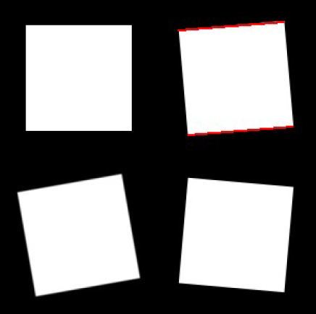
Consigna uno. Detección de bordes orientados
El objetivo de este problema es poder implementar un algoritmo que permita detectar sólo los bordes marcados en rojo.

Slide 5
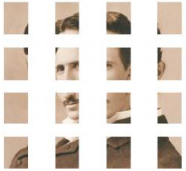
Consigna tres. Armado de un rompecabezas.
El objetivo es seleccionar una imagen color y subdividirla en 16 matrices (las piezas del rompecabezas). Luego deberá mezclar dichas piezas y unirlas, una por una y de manera automática, hasta formar la imagen original. Deberá probar que el algoritmo trabaje apropiadamente con diferentes imágenes.

Slide 6
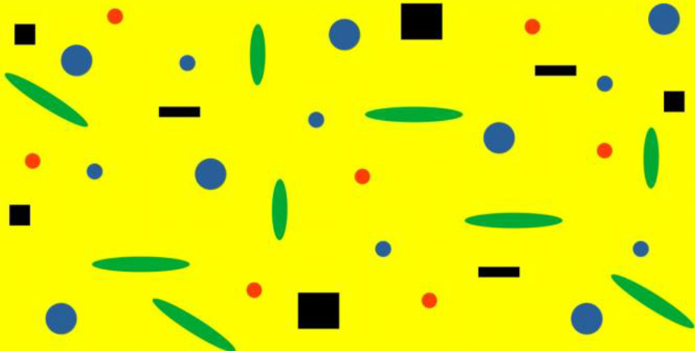
Consigna cuatro. Segmentación basada en color.
El objetivo de este ejercicio es generar una imagen con fondo uniforme (amarillo) y figuras geométricas de diferentes tamaños y color. Luego, aplicando algoritmos de segmentación adecuados, deberán clasificar y contar los objetos que hay de cada color.

Slide 7
RESULTADOS.

Slide 8
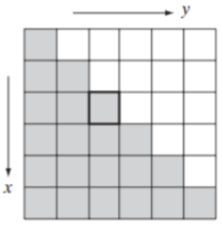
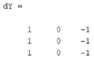
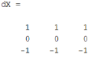
PROBLEMA UNO.
Definición del eje de coordenadas.
¿Por qué es importante?
Función fspecial(‘prewitt’)
Matriz de convolución.
Calcular las matrices de convolución.

Slide 9
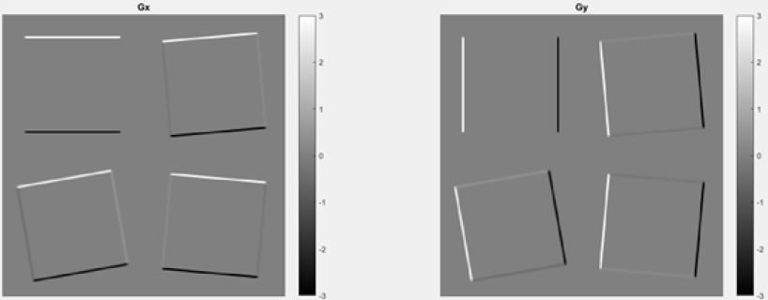
Problema uno.
Función conv2
Aplica la función de convolución.
Calcular el gradiente de intensidad .

Slide 10
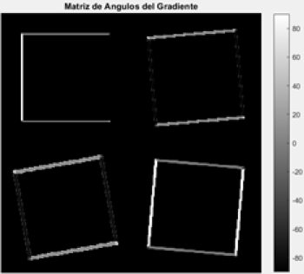
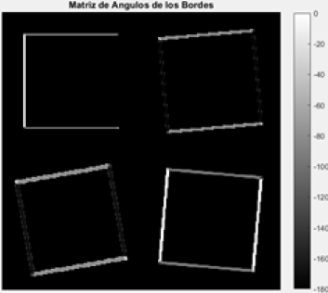
Problema uno.
Función atan
Calcula el arco tangente.
Para calcular la matriz de ángulos de gradiente.
Función rad2deg
Convierte de radianes a grados.
Para obtener el ángulo en radianes.

Slide 11
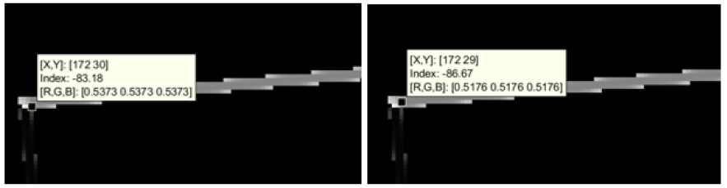
Problema uno.
Obtenemos el rango de valores que toman los ángulos del borde que deseamos segmentar.

Slide 12
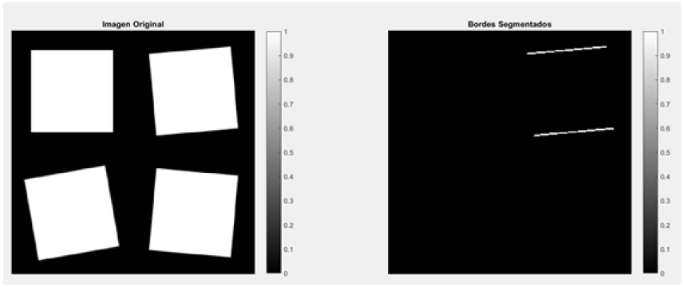
Problema uno.
Se usan los ángulos del borde como parámetros de la doble umbrelización que aplico para segmentar y llegar a la solución del problema.

Slide 13
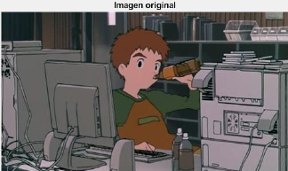
PROBLEMA TRES.
Pieza semilla.
Pieza de referencia.
Convertirse en la primera pieza bien ubicada.

Slide 14
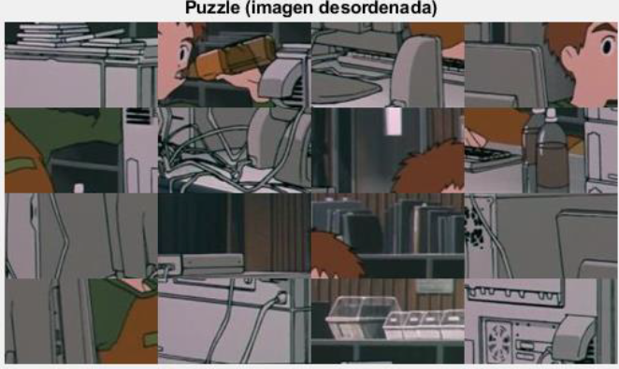
Problema tres.
Función mat2cell.
Convierte en matriz de celdas.
Dividir en partes iguales.
Función shuffleCell.
Función creada.
Mezclar aleatoriamente a las piezas.

Slide 15
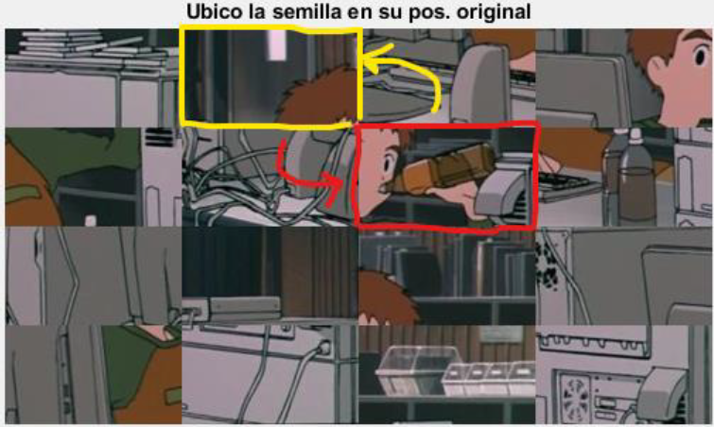
Problema tres.
Intercambio de pieza - semilla.

Slide 16
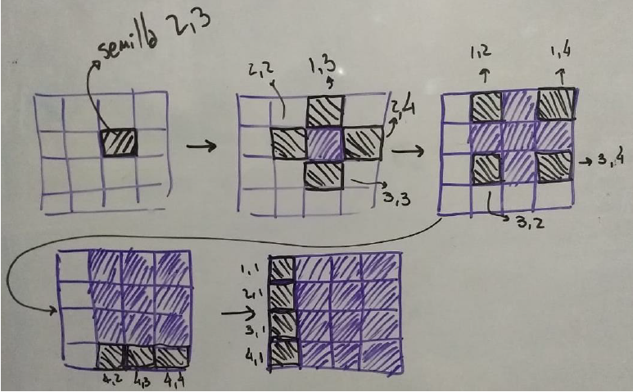
Problema tres.
Función imcolordiff.
Diferencia de color entre dos matrices.
Sistema de colores CIELAB
Función search_similar_border.
Función creada.
Ordenar las imágenes.

Slide 17
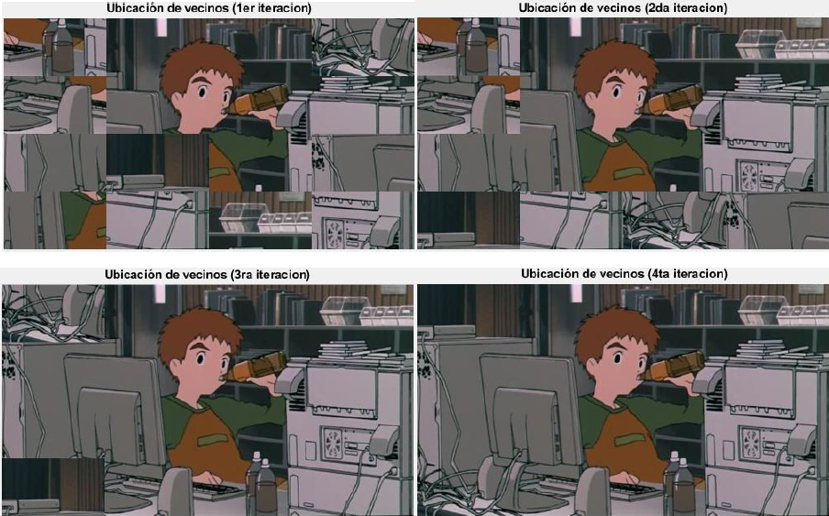

Slide 18
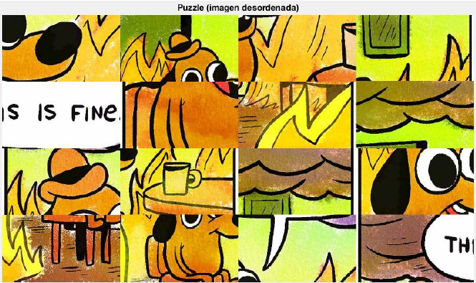
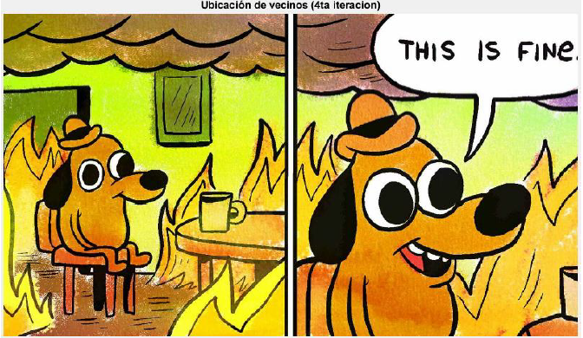
Problema tres.
Bonus track: Otro resultado.

Slide 19

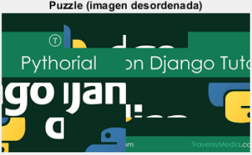
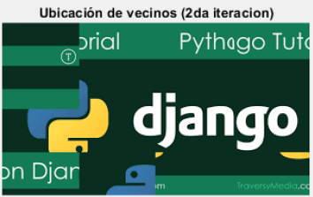

Problema tres.
Comentarios y observaciones.

Slide 20
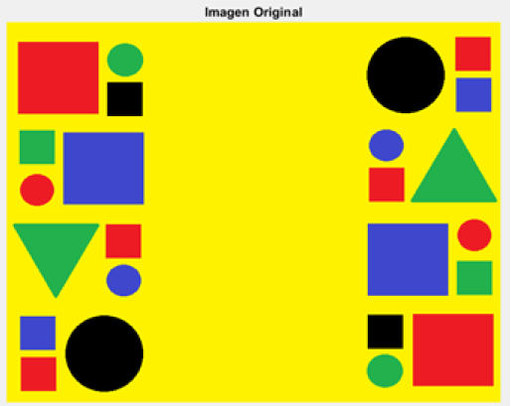
PROBLEMA CUATRO.

Slide 21
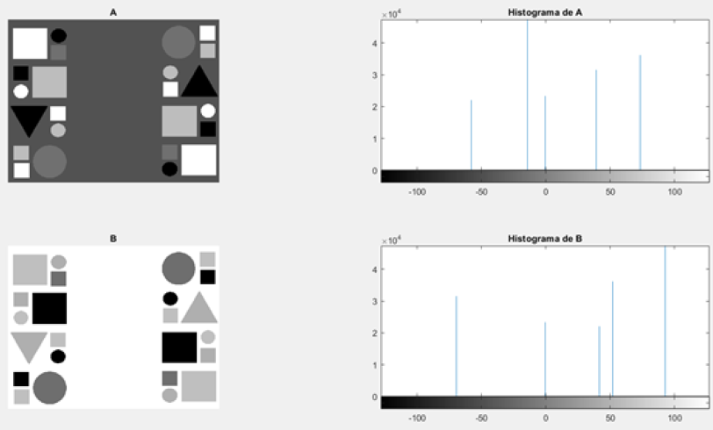
Problema cuatro.
Función rgb2lab.
Convertir RGB a CIE 1976 L*a*b*
Graficar los canales A y B con sus respectivos histogramas.

Slide 22
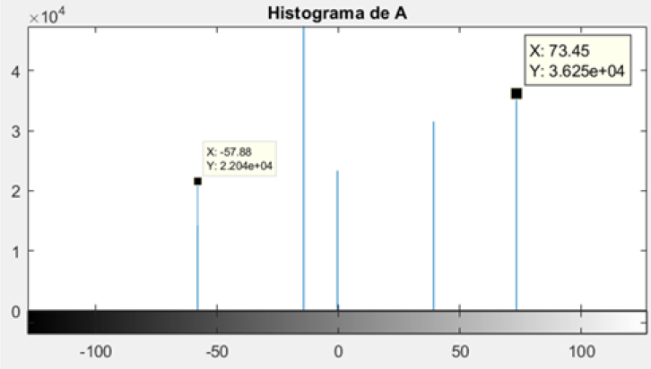
Problema cuatro.
Análisis de histogramas.
A>73 – rojos
A<-57 – verdes.

Slide 23
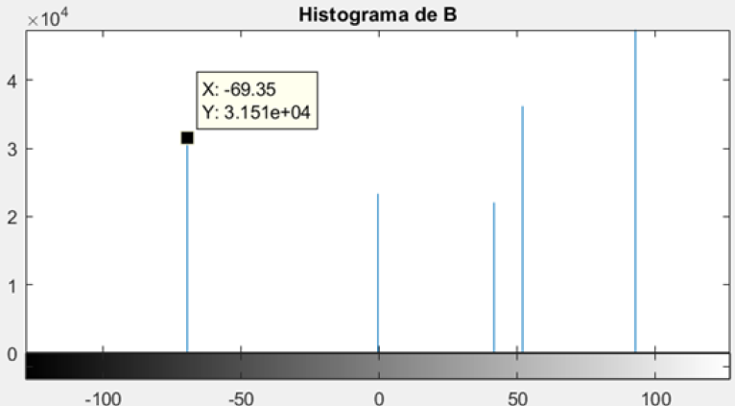
Problema cuatro.
Análisis de histogramas.

Slide 24
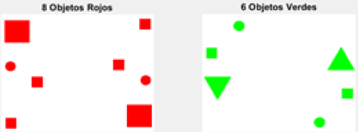
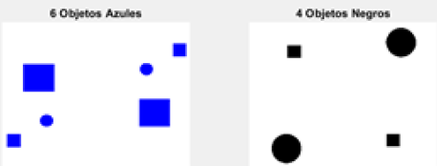
Problema cuatro.
Función bwlabel.
Etiquetar componentes conectados en imagen binaria 2D
Clasificar y contar los elementos de cada conjunto.

Slide 25
¡Gracias!
¿Dudas? ¿Preguntas? ¿Comentarios?
Pueden encontrar todos nuestros códigos y documentación en:
https://github.com/JaviCeRodriguez/TPF_ProcesamientoDeImagenes

